Slide 1

«Стена непонимания или ключ в мир ребенка»
Камалова Н.В., к.п.н., доцент, зам.начальника отдела педагогической рискологии КУРО

Slide 2

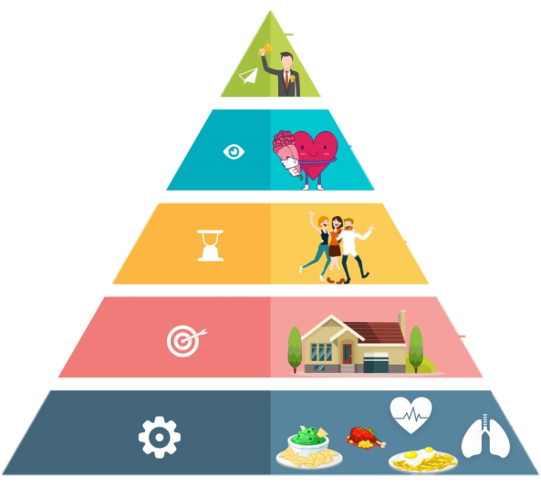


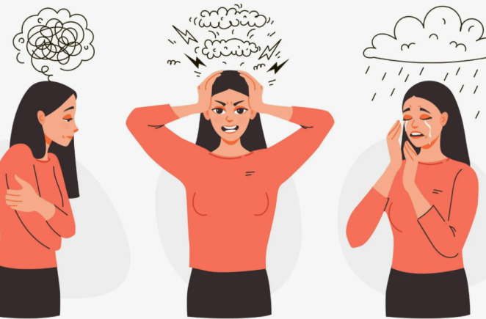
«навигатор» для любого сложного разговора — модель Ненасильственного Общения
1. НАБЛЮДЕНИЕ
2.ЧУВСТВА
3. ПОТРЕБНОСТИ
4. ПРОСЬБА
Когда я вижу/слышу (НАБЛЮДЕНИЕ), я чувствую (ЧУВСТВО),
потому что для меня важно (ПОТРЕБНОСТЬ).
Поэтому я хочу попросить тебя / давай вместе... (ПРОСЬБА)».

Slide 3




1. СТОП
2. СЛУШАЙ
3. УТОЧНЯЙ
4. ПРЕДЛАГАЙ

Slide 4
Признаки кризиса:
повышенная утомляемость,
раздражительность,
вспышки гнева,
замкнутость,
плохая успеваемость,
агрессивность или, наоборот, излишняя застенчивость,
повышенная тревожность (ребенок играет роль шута среди сверстников, выбирает в друзья старших детей, заискивает перед воспитателями, учителями, старается им угодить, чрезмерно вежлив)
низкая самооценка.
Возможные неблагоприятные последствия:
нежелание учиться, посещать школу;
низкая успеваемость;
проблемы в общении со сверстниками;
закрепленная высокая тревожность в сочетании с неадекватной самооценкой;
может развиться невроз, который необходимо лечить с помощью психолога, психиатра.

Slide 5




МЫ ДОЛЖНЫ СТРЕМИТЬСЯ
ЭТО НАВСЕГДА
ЭТО ПОДДЕРЖИТ, ВОССТАНОВИТ, ВДОХНОВИТ

Slide 6
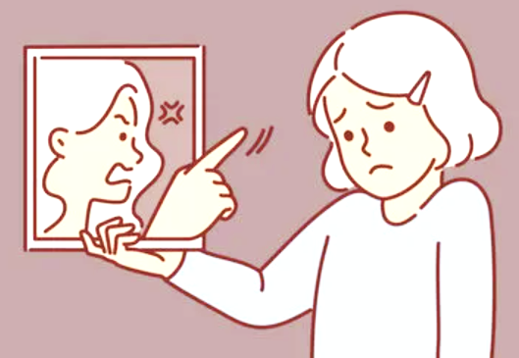
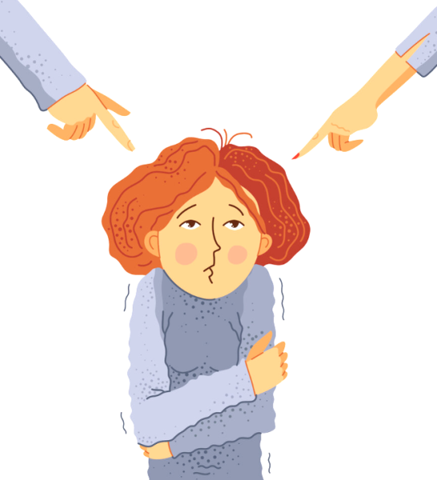


свободное время,
свободная игра,
свобода выбора занятий
личное пространство.

Slide 7


УВАЖЕНИЕ
учитываем интересы, планы, мнения
реагируем на плач, пытаемся понять, чего он хочет, кормим его, согреваем, укачиваем
соглашаемся с тем, что ему что-то нравится, а что-то – нет, то есть воспринимаем его как самостоятельную личность

Slide 8


ДВИЖЕНИЕ К ЦЕЛИ И ЗАЩИТА
Внутренняя мотивация: личные ценности, интересы, стремление к самореализации, удовольствие от процесса достижения цели (удовлетворение от деятельности)
Внешняя мотивация: вознаграждения, признание, похвала, страх наказания или избегание неприятных последствий (менее устойчива)

Slide 9
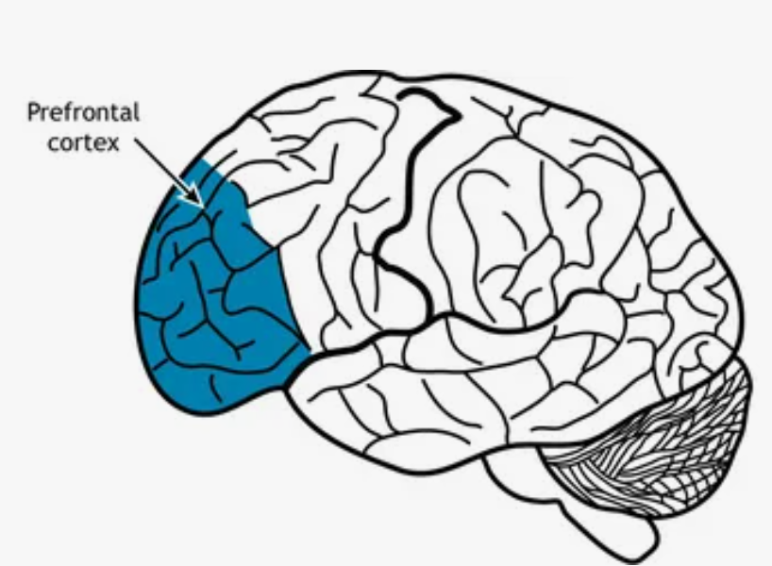
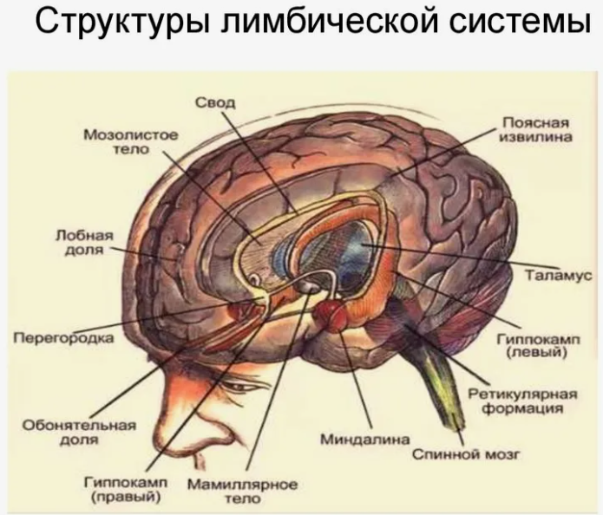

Нейробиологические особенности: лимбическая система, отвечающая за эмоции, воспринимает это как УГРОЗУ ПРИВЯЗАННОСТИ. В результате возникает стрессовая реакция, которая блокирует работу префронтальной коры — зоны мозга, отвечающей за ЛОГИКУ, САМОКОНТРОЛЬ И УСВОЕНИЕ НОВОЙ ИНФОРМАЦИИ

Slide 10
ТЕОРИЯ БЛАГОПОЛУЧИЯ РАЗРАБОТАННАЯ М. СЕЛИГМАНОМ
позитивные эмоции
вовлеченность
взаимоотношения
достижения
смысл

